Slide 1
La division
Seif Mesdoua.

Slide 2
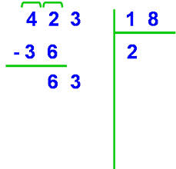
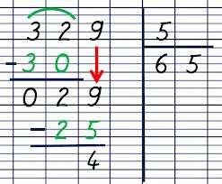
Definition
La division est une opération qui permet de déterminer combien de fois le diviseur est contenu dans le dividende.
C'est une multiplication cachée.

Slide 3
Etymologie du mot division.
Le mot division Vient du latin "di-videré" qui signifie "connaître en séparant"

Slide 4
Histoire de la division.
Les premières traces de la division datent de l'antiquité égyptienne mais à cette époque elle fut considérée comme une multiplication .
la division réelle débute durant l’antiquité grecque grâce à plusieurs scientifiques (Euclide, Archimède, Pythagore, Hippocrate etc…)
Ils s' intéressent aux maths et établissent les premiers principes de la Géométrie et des calculs.
La division se dévelloppe au Moyen-Orient.
les mathématiciens Arabes comme Al-Khawarizy,
Al Karijy et Al-Kayyam ont inventé la division
euclidienne et décimale.

Slide 5
L' utilisation de la division
La division est une des quatre opérations élémentaires.
Elle permet de faire des partages ou des répartitions.
EIle est le contraire d’une multiplication.

Slide 6
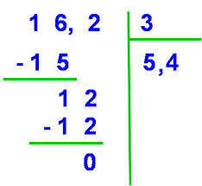
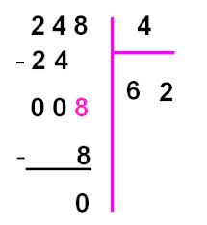
Exemples de division.
Il existe deux sortes de division .
La division décimale.
La division euclidienne.

Slide 7
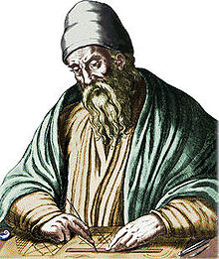
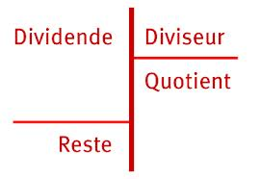
La Division euclidienne.
La division Euclidienne a été nommée en
l' honneur du grand mathématicien grec Euclide.
Elle est plus utilisée en arithmétique
Elle a deux entiers naturels appelés dividende et diviseur qui sont associés a deux autres entiers appelés quotient et reste.
Elle est souvent appelée division entière.

Slide 8
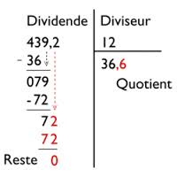
La division décimale.
La division décimale d’un nombre a par un nombre entier non nul b, permet de calculer le quotient exact de a par b, ou une valeur approchée de ce quotient.

Slide 9
Dirigé par Mme. Dridi

